Slide 1


CSS: Kaskadowe Arkusze Stylów
CSS to język służący do opisywania wyglądu elementów witryny. Pozwala na kontrolę układu i stylu strony internetowej.
by Maksim Kazakou

Slide 2
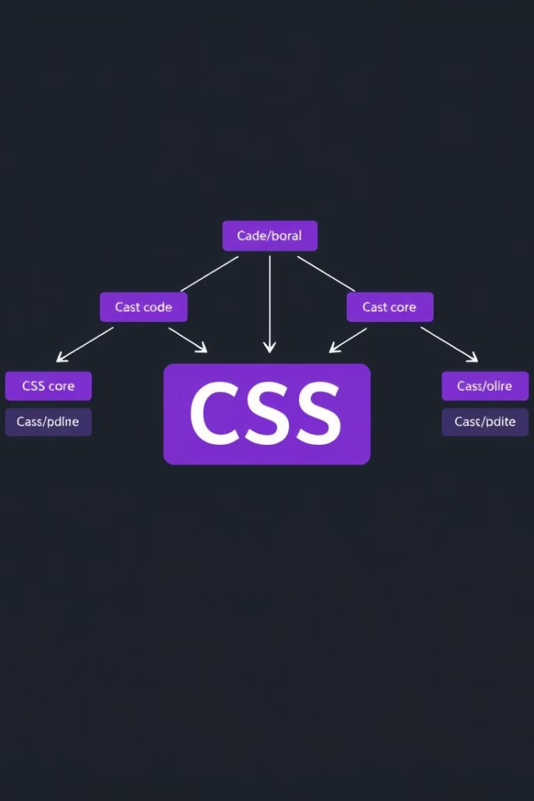
Podstawowa Struktura CSS
1
Selektor
Określa, do których elementów HTML zostaną zastosowane style.
2
Właściwość
Definiuje aspekt wyglądu elementu.
3
Wartość
Określa konkretne ustawienie dla danej właściwości.

Slide 3

Przykład Kodu CSS
body { background-color: gray; font-family: Arial; }
Ten kod nadaje szare tło i czcionkę Arial dla całej sekcji body.

Slide 4
Selektory CSS
Znaczniki
Klasy
Identyfikatory
Np. body, div - stosowane do wszystkich elementów danego typu.
Pozwalają na stylizację wielu elementów o tej samej klasie.
Służą do stylizacji pojedynczego, unikalnego elementu.

Slide 5
Hierarchia Właściwości
1
Właściwość główna
Np. background
2
Operator myślnika
Łączy właściwość główną z subatrybutem
3
Subatrybut
Np. color w background-color

Slide 6




Czytanie Kodu CSS
Start
Analiza
Koniec
Zacznij od prawej strony zapisu
Zadawaj pytania o napotykane właściwości
Zakończ na selektorze po lewej stronie

Slide 7
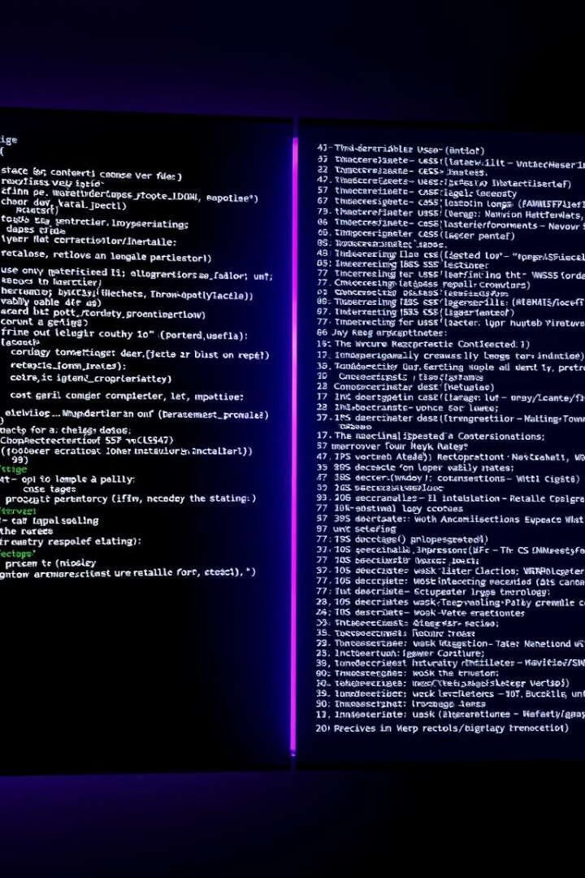
Wersje Arkuszy Stylów
Wersja robocza
Czytelna, ze znakami białymi, używana podczas tworzenia witryny.
Wersja min
Skompresowana, bez znaków białych, używana na serwerze produkcyjnym.

Slide 8



Znaczenie CSS w Tworzeniu Stron
Stylizacja
Układ
Responsywność
CSS pozwala na pełną kontrolę nad wyglądem strony.
Umożliwia precyzyjne pozycjonowanie elementów na stronie.
Ułatwia tworzenie stron dostosowanych do różnych urządzeń.

Slide 9
DZIĘKUJĘ ZA UWAGĘ

